Slide 1


Pitch
PROJETO APLICADO
MODELO ARQUITETURAL PARA REFATORAÇÃO DA CAMADA DE BACK-END DO PROCESSO DE CHECKOUT EM UMA APLICAÇÃO GLOBAL

Slide 2

Apresentação
Quem sou eu?
Relevância do projeto para mim:
- Luiz Victor Tinini
- 26 Anos
- Formado em Sistema de Informação pela PUC Campinas
- Arquiteto de Software
- Campinas – SP
- LinkedIn: https://www.linkedin.com/in/luizvictortinini/
Clique para adicionar texto
Este projeto me deu a oportunidade de redesenhar uma arquitetura legada e trazer conceitos mais modernos ao sistema em questão. Durante o projeto pude abordar conceitos de design patterns, SOLID, refactoring, entre outros.

Slide 3
- Iniciado com um CMS conceituado no mercado;
- Se provou viável rapidamente;
- Teve sua implantação em vários países em menos de 2 anos de projeto;
- A necessidade de remoção do CMS se tornou necessária;
- Novo mercado, novos conceitos, necessidades ainda não conhecidas...
- Menos de 4 anos de projeto, 14 países live e crescendo cada dia mais.
Contexto
Breve história do sistema

Slide 4
- Expansão muito rápida causou a geração de muitos débitos técnicos;
- Manter o sistema funcionando hoje exige um gasto muito grande com hardware;
- O tempo de desenvolvimento é muito grande;
- O tempo de teste é muito grande;
- Microsserviços misturam contextos;
- Escalar os serviços é complexo;
- Problemas de integração são recorrentes por conta de instabilidades;
- Insatisfação do time;
Problema
Qual é a minha dor?

Slide 5
Solução
O que eu proponho?
- Refatorar todo o back - end do processo checkout da aplicação;
- Segregar mais os microsserviços;
- Utilizar de mais de processamentos assíncronos;
Exemplos nos próximos slides:

Slide 6
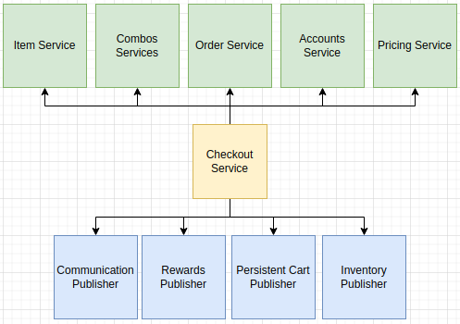
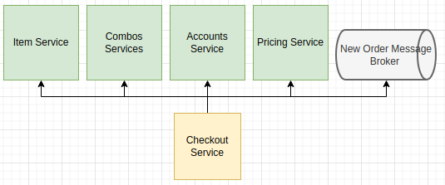
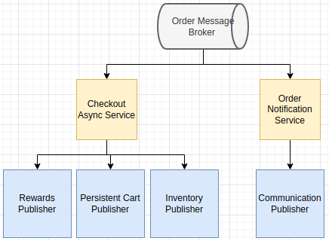
Legado
Arquitetura Proposta
Benefícios
- Menos integrações no Serviço de Checkout;
- Chamadas que podem ser assíncronas foram repassadas para um serviço dedicado;
- Novas ordens ganharam um tópico Kafka dedicado;
- Ordens já processadas estarão disponíveis em um tópico dedicado;

Slide 7
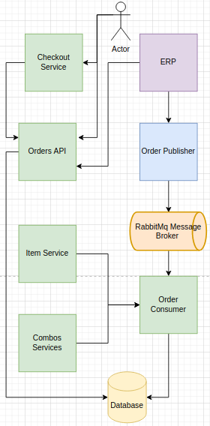
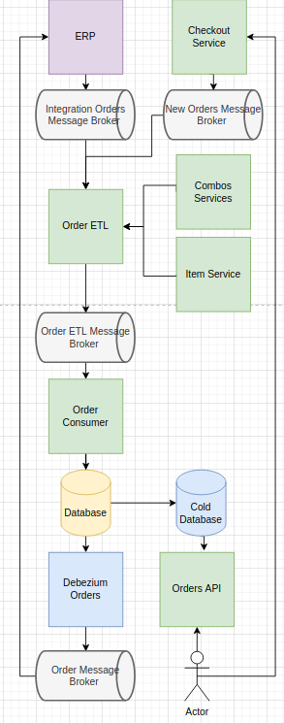
Legado
Arquitetura Proposta
Benefícios
- Processamento de ordens é feito de forma assíncrona;
- Enriquecimento de ordens é feito em um microsserviço dedicado;
- Order Consumer tem apenas a responsabilidade de salvar ordens;
- Debezium Ordens vai publicar todas as atualizações do DB de ordens em um tópico;
- ERP vai postar e receber atualizações via Kafka
- Checkout publica novas ordens em um tópico Kafka;
- Ordens API está conectado em um nó analítico da base de dados;

Slide 8
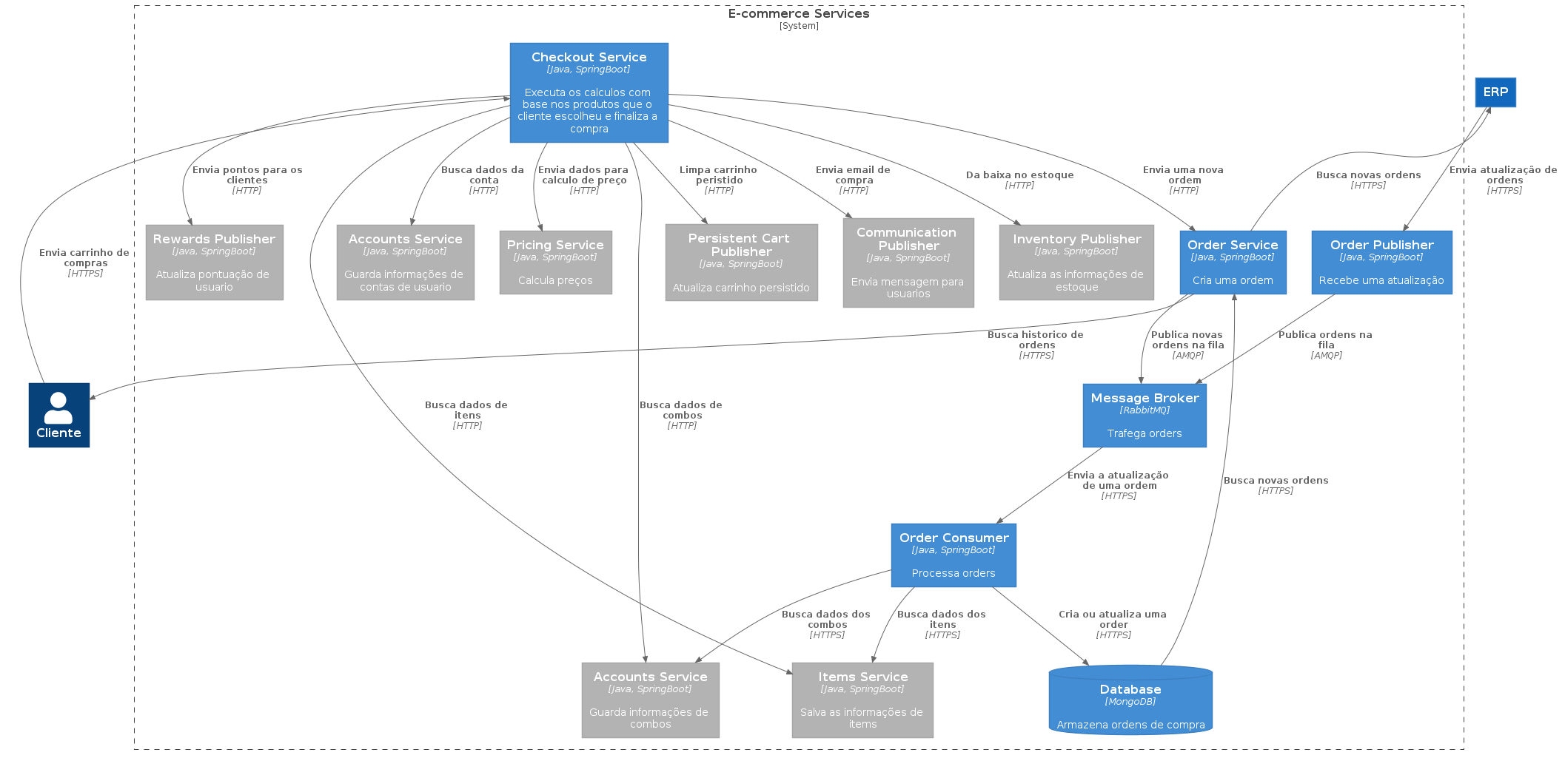
Legado – C4 Model Level 2

Slide 9
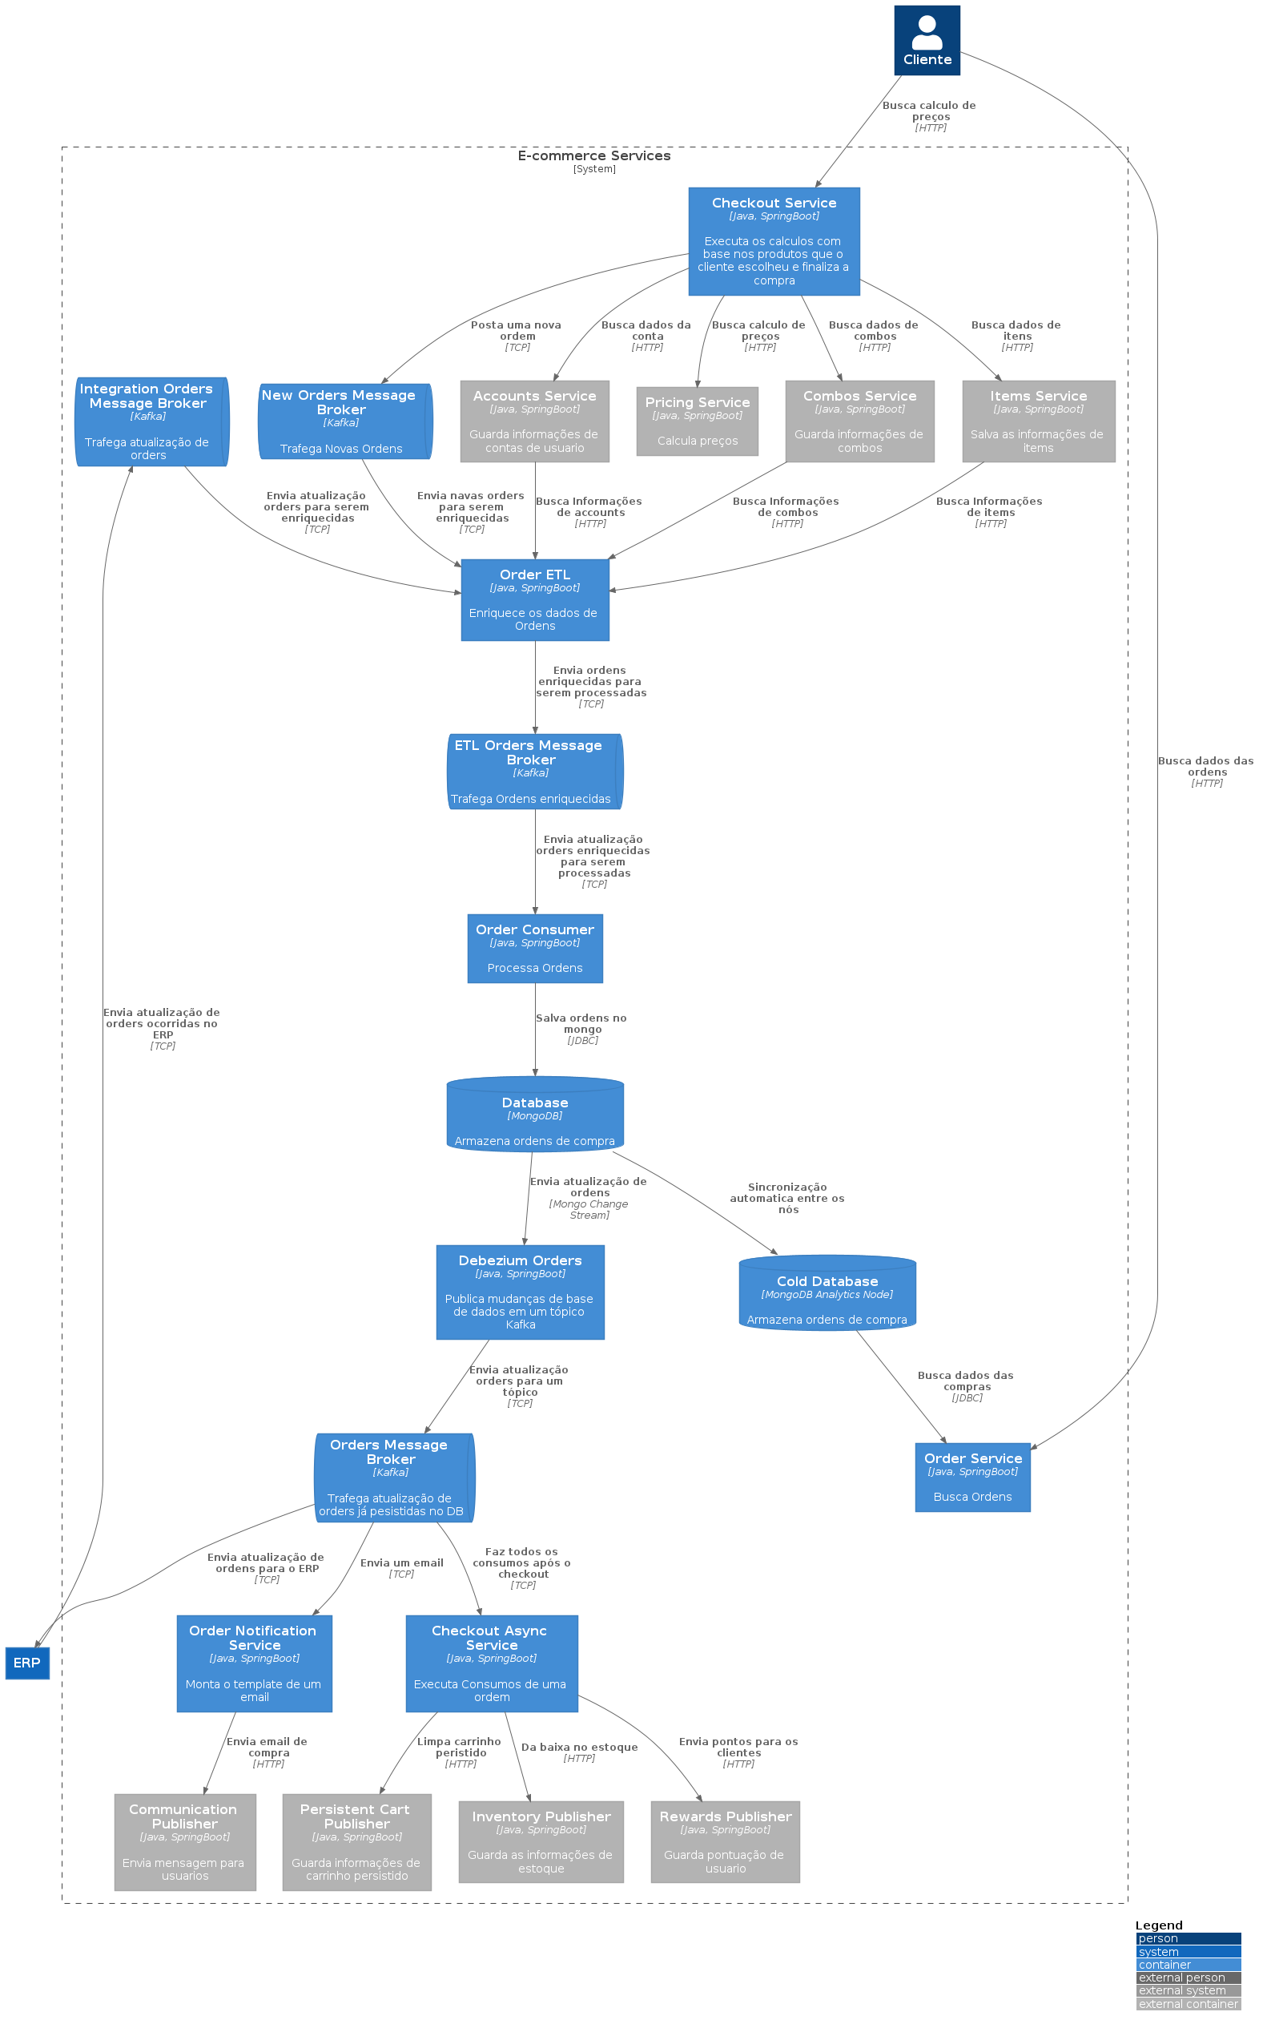
Arquitetura Proposta – C4 Model Level 2

Slide 10
- Manter a solução legada enquanto a nova está sendo construída;
- Manter a linguagem de programação conhecida pelo time;
- Mudar os frameworks de mensageria para trazer performance e segurança;
- Criar serviços simples e de fácil manutenção;
- Deixar cada serviço mais focado em uma pequena parte do todo;
- Usar muito de processamentos assíncronos;
- Trazer inovação com frameworks já consolidados no mercado. Inovar mas sem colocar em risco a estabilidade da plataforma;
Diferencial
O que a sua solução tem de especial?

Slide 11
- Aumento da confiabilidade;
- Facilidade com novas integrações;
- Aumento da satisfação do time;
- Redução do tempo de desenvolvimento;
- Redução do tempo de teste;
- Redução de custos;
- Bom exemplo para ser seguido em outras partes do sistema;
Impacto
Qual é o impacto do seu produto?

Slide 12
- Criar o nível 4 do C4 model para alguns containers;
- Criar todos os épicos e user stories do Scrum;
- Elaborar uma estrategia de priorização;
- Começar o processo de refactoring;
- Mostrar os ganhos para outras equipes da empresa;
Próximos passos
Qual é o impacto do seu produto?

Slide 13
Obrigado!

